Slide 1
StockRoom
Stage 3. Проектирование системы.

Slide 2
Диаграмма классов сущностей

Slide 3
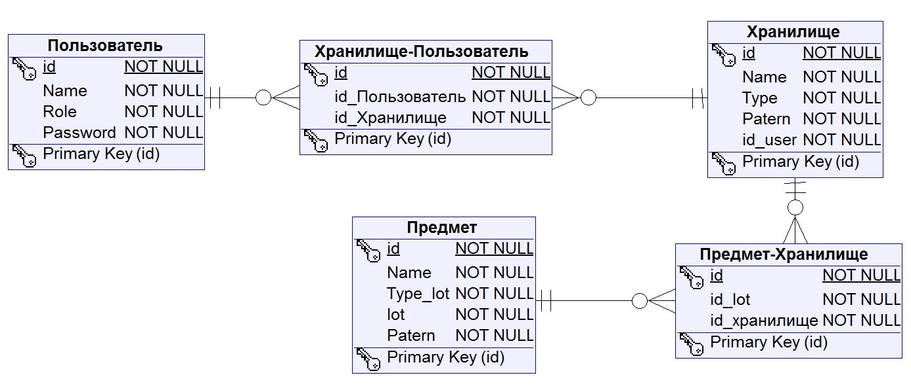
Логическая диаграмма БД

Slide 4
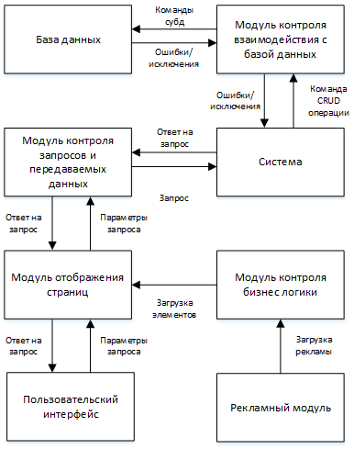
Схема программной системы

Slide 5
Диаграмма компонентов уровня представления

Slide 6
Диаграмма навигации

Slide 7
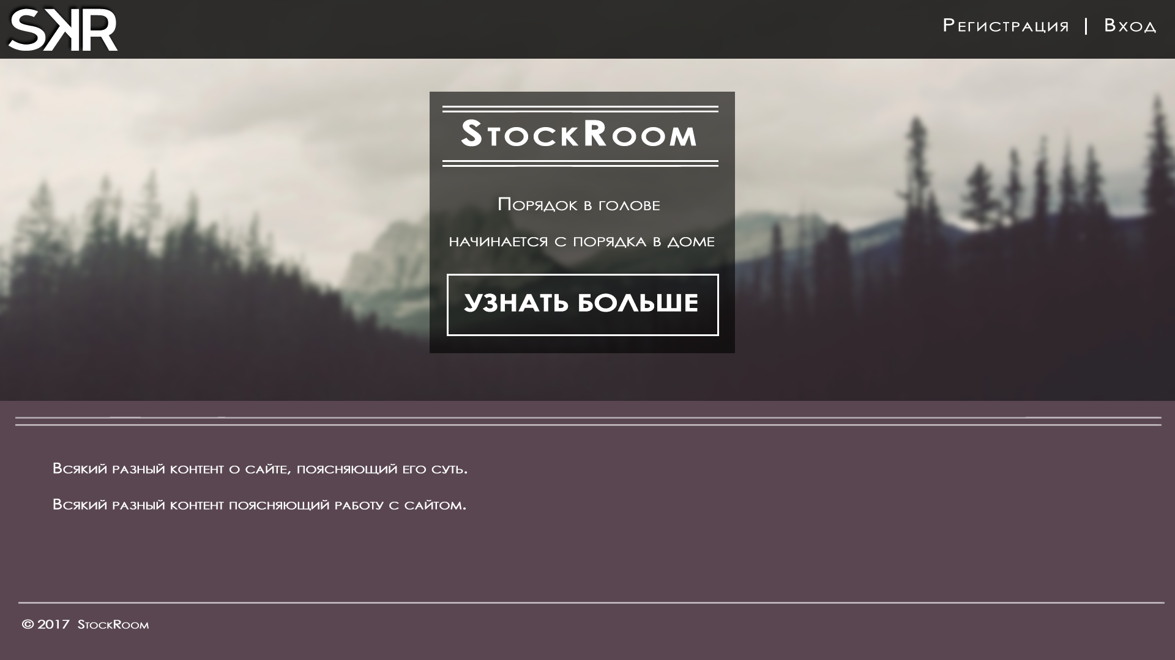

Slide 8
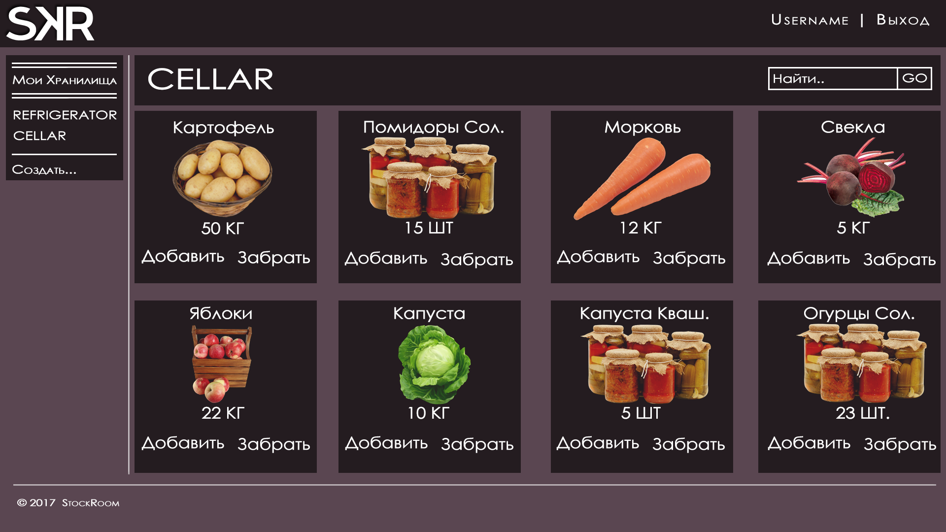

Slide 9
Диаграмма уровня доступа к данным

Slide 10
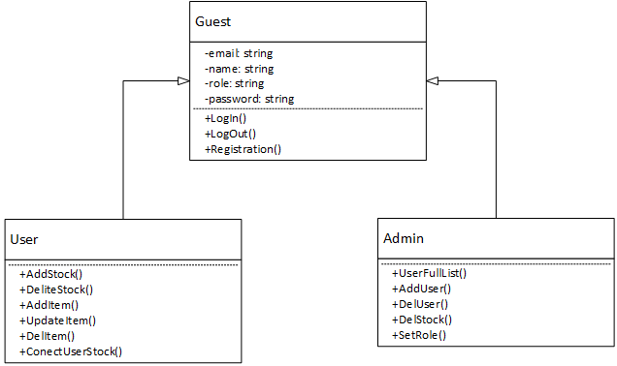
Схема классов уровня бизнес логики

Slide 11
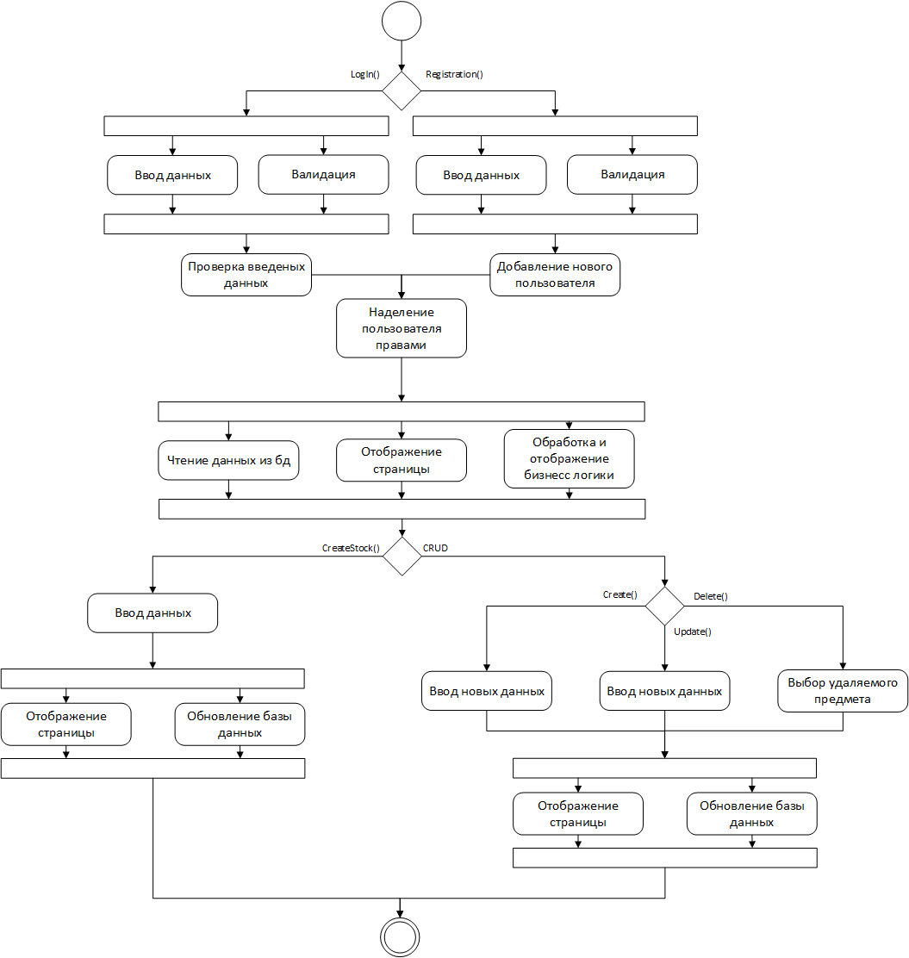
Схема основных операций

Slide 12
Схема основных операций (Продолжение)

Slide 13
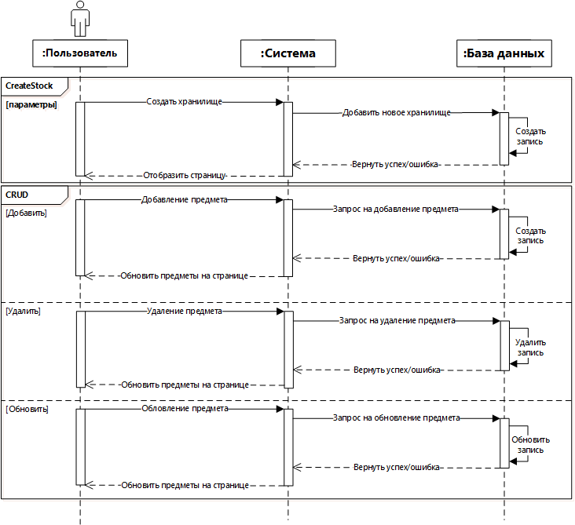
Диаграмма последовательностей

Slide 14
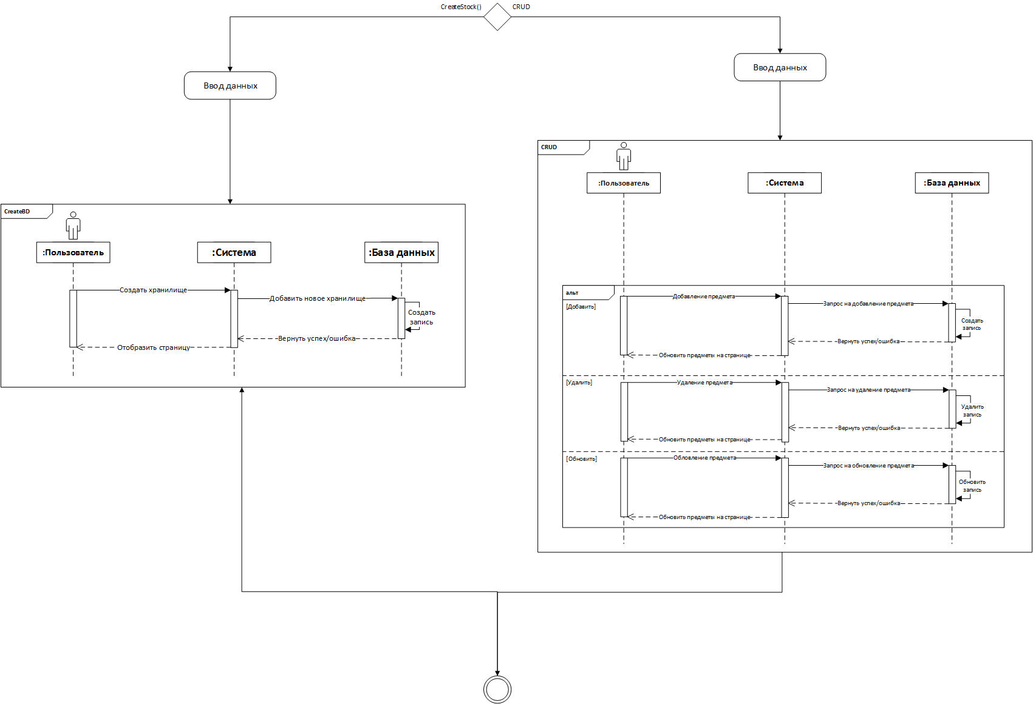
Обзорная диаграмма взаимодействия

